Slide 1

2022학년도
학교현장실습
사전설명회

Slide 2

학교현장실습 일정
사전실습
2022. 10. 19 (수)
오전 9시부터
오후 6시
본실습
2022. 10. 24 (월) ~
2022. 11. 18 (금)
4주 160시간
오전 9시부터
오후 6시
(휴게시간 제외하면 9시~5시)
사후실습
2022. 11. 23 (수)
오전 9시부터
오후 6시

Slide 3
제출 서류 목록
사전실습 일지 / 사전실습 결과보고서
학교현장실습 일지 / 학교현장실습 결과보고서
사후실습 일지 / 사후평가 결과보고서

Slide 4
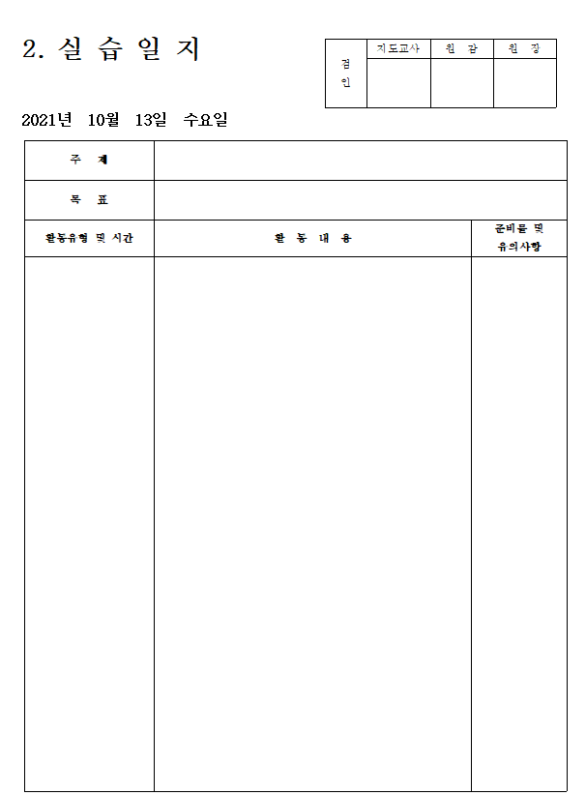
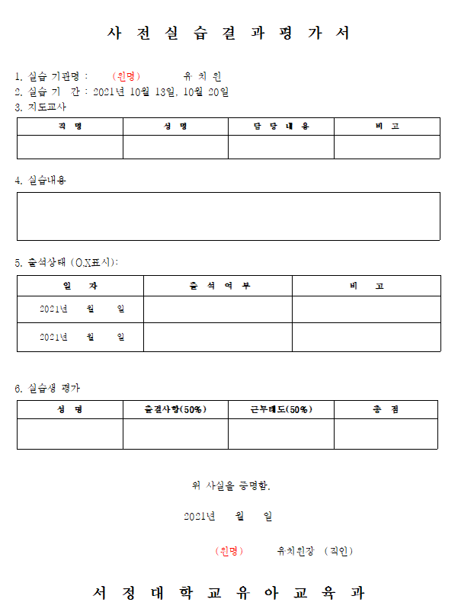
제출서류 – 사전, 사후실습

Slide 5
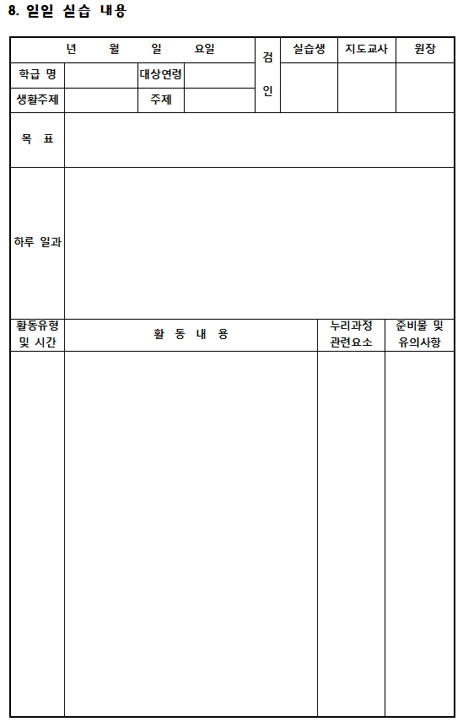
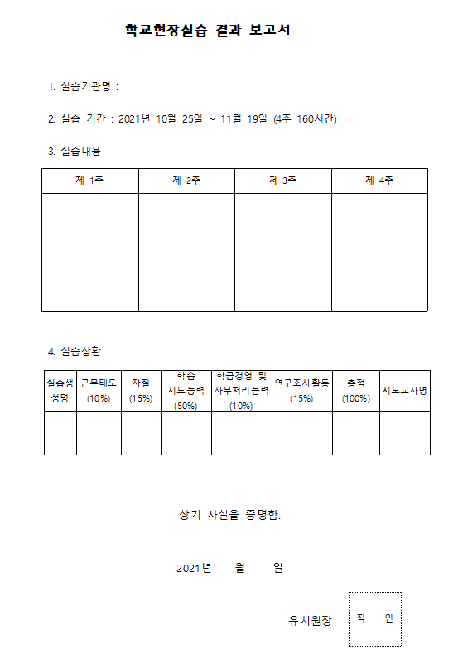
제출서류 - 본실습

Slide 6
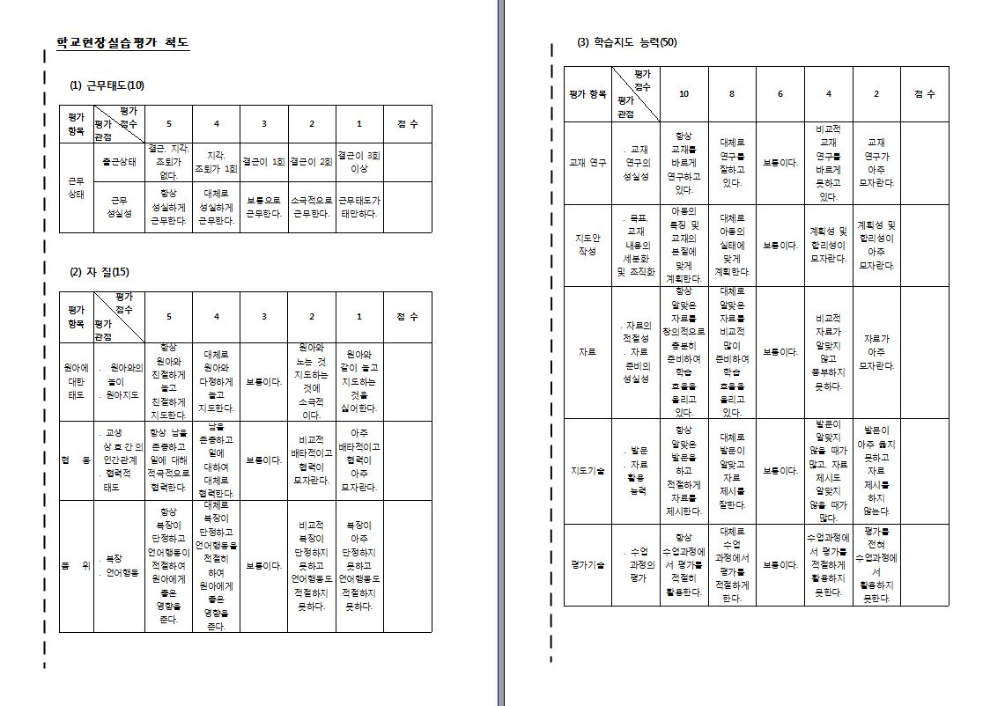
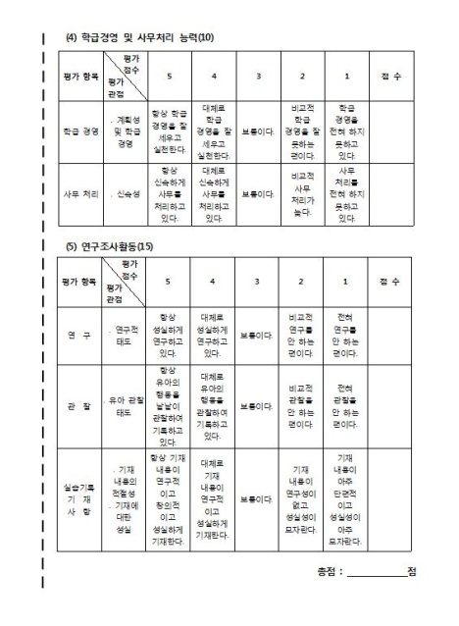
제출서류 - 본실습
**학교현장실습 평가 척도 작성방법
1. 기관에서 점수를 부여한다.
2. 각 항목의 표에서 평가 점수 부분의 점수로 측정한다.
예) 근무태도, 자질, 학급경영 및 사무처리 능력, 연구조사활동 은 5점 만점, 1점씩 감점 / 학습지도 능력은 10점 만점, 2점씩 감점
3. 각 항목의 합계 점수와 총점이 학교현장실습 결과보고서의 점수가 동일해야 한다.

Slide 7

서류 관련 안내
모든 실습 일지 서류는 유아교육과 홈페이지에 게시 예정
(게시 후 반대들을 통해 안내 예정)
사전, 본, 사후 평가서는 모든 내용 기재 후 유치원 원장 직인 받아서 제출
실습일지는 원에 따라 양식 변경 가능
(실습생, 지도교사, 원장 모두 서명 또는 날인)
관찰일지, 수업의 개수는 원에 따라 다름.
원의 지침을 따르면 됨.
**본 실습이 끝나고, 사후실습 전 사후실습 계획서와 만족도 조사 자기평가 등 진행 예정

Slide 8
실 습 사 전 인 사
사전전화 기간 : 10월 14일 이내에 전화 드리기
사전인사 방법
1. 기관에 실습 참여 확인된 친구와 함께 카톡방
개설 후 정보 공유 및 방문 일자를 결정한다.
2. 대표로 한명이 기관에 전화하여, 사전실습 전 필요한 것을 여쭤본다.
** 봉사와 실습 기관이 다른 학생의 경우, 전화드린 후 사전 방문

Slide 9
학 교 현 장 실 습 지 원 비
학교에서 1인당 70,000원씩 지원예정.
(유치원 통장으로 지급, 개인 지급X)
기관별로 책정된 실습비가 상이함으로
70,000원 이외의 나머지 실습비는 개인 부담.

Slide 10
현장실습 기간 중 주의 사항
1. 실습기간 전후 주말 또는 평일 퇴근 후,
다중시설(특히 클럽, 바) 및 인구밀집지역의 출입을 자제해주세요.
→ 실습 취소 사유가 될 수 있음. (아르바이트 불가)
2. 학교현장실습이 종결 된 후 각 서류는 실습이 끝난 후 학과실로 제출해주세요.
→기간 내 미제출 시 성적 반영에 어려움이 있사오니 제출 기간 엄수.
3. 실습 관련 문의는 반대 말로 학과실로 !!!!!!!
4. 유치원에 학부모가 전화 하지 않기(문의 등 학생이 반드시 할 것 )

Slide 11

기타 궁금한 사항은 학과실로 연락 주세요.
☎ 031-860-5070,031-859-6063

